Slide 1
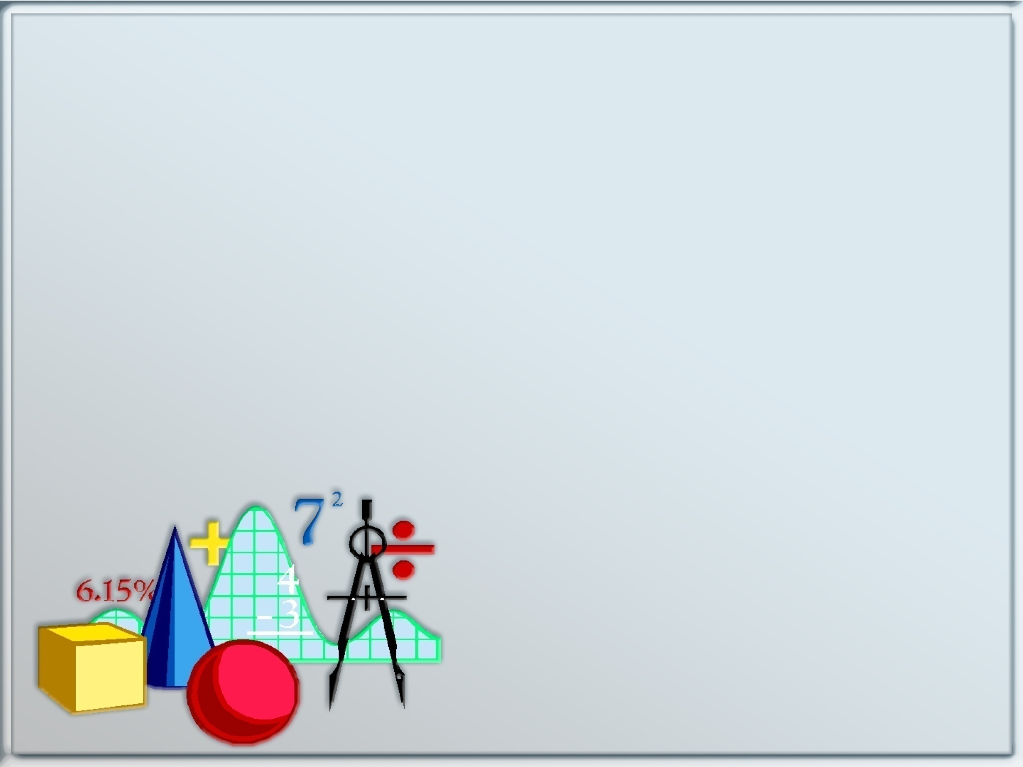
Многогранники вокруг нас
Предмет математики настолько серьезен, что нельзя упускать случая сделать его немного занимательным. Блез Паскаль
Подготовил учитель математики
МКОУ «Бороздиновская СОШ»
Новохоперского муниципального района
Воронежской области
Мухина О.Н.

Slide 2
Образовательные цели:
расширить представления учащихся о многогранниках, показать их применение в различных областях науки, в природе.
Развивающие цели:
продолжить развитие познавательного интереса учащихся к изучению геометрии;
продолжить развитие элементов творческой деятельности через вовлечение школьников в самостоятельную работу частично - поискового и исследовательского характера.
Воспитательные цели:
продолжить формирование научного мировоззрения с помощью демонстрации единства представлений о правильных многогранниках в геометрии, живой природе и искусстве;
осуществление эстетического воспитания через показ красоты
правильных многогранников в окружающем нас мире;
содействовать проявлению дисциплинированности и высокой работоспособности в процессе самостоятельной работы учащихся.

Slide 3
ФОРМА ПРОВЕДЕНИЯ :
групповая (ученики заранее делятся на три группы: «историки», «математики», «биологи»; все три группы делают сообщения по данным темам:
-«историки» связывают раздел «Многогранники» с историей математики;
-«математики» исследуют тему с математической точки зрения;
-«биологи» ищут связи многогранников с биологией, а также роль и место многогранников в природе.

Slide 4
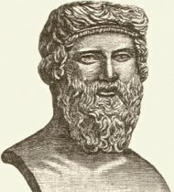
Немного истории
Существует пять удивительно симметричных
и красивых многогранников, у которых
все грани одинаковы. Эти многогранники
называются правильными многогранниками
или платоновыми телами в честь
древнегреческого философа Платона, в философии которого
они играли очень важную роль. Согласно Платону, частицы
огня, воздуха и воды имеют форму соответствующих
многогранников и могут превращаться друг в друга, так как
их грани подобны.

Slide 5
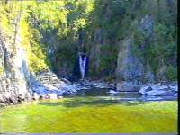
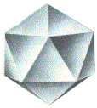
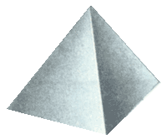
Соответствие правильных многогранников стихиям
вода
икосаэдр
огонь
тетраэдр

Slide 6
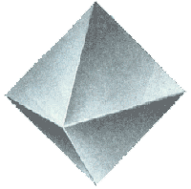
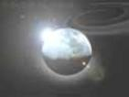
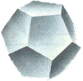
воздух
октаэдр
вселенная
додекаэдр

Slide 7
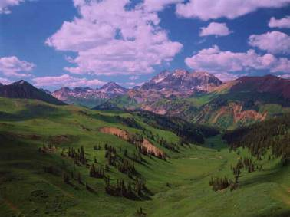
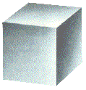
Однако они не могут превращаться в частицы земли, квадратные грани которых не могут быть собраны из правильных треугольников.
земля
гексаэдр

Slide 8
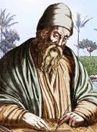
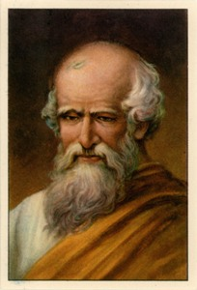
Позднее, другой греческий математик Евклид в своём знаменитом трактате "Начала" доказал, что нет других многогранников, кроме пяти платоновых тел, у которых грани были бы одинаковыми правильными многоугольниками. То есть нельзя построить или придумать тело, поверхность которого состоит из одинаковых правильных шестиугольников или семиугольников.
Кроме правильных многогранников существуют полуправильные или не совсем правильные многогранники. Их впервые описал Архимед, в честь которого они названы архимедовыми телами. Поверхность архимедовых тел состоит из правильных многоугольников разных типов. Например, треугольников и квадратов или квадратов и шестиугольников.

Slide 9
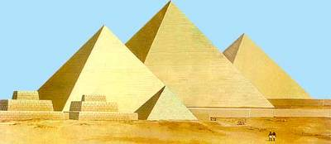
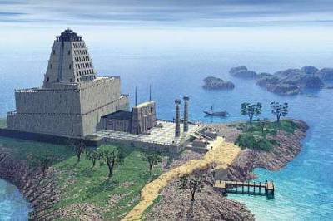
Многогранники в архитектуре.
Великая пирамида в Гизе
Александрийский маяк

Slide 10
Немного математики
Выпуклый многогранник называется правильным, если все его грани – равные правильные многоугольники и , кроме того , в каждой его вершине сходится одно и то же число ребер.
Все ребра правильного многогранника равны друг другу. Равны также все двугранные углы, содержащие две грани с общим ребром.

Slide 11
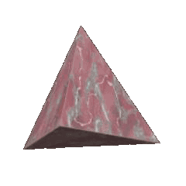
Правильный тетраэдр
Состоит из четырех равносторонних треугольников. Каждая его вершина является вершиной трех треугольников. Следовательно , сумма плоских углов при каждой вершине равна 180⁰
A
C
B
D

Slide 12
Правильный октаэдр
B
Составлен из восьми равносторонних треугольников. Каждая вершина октаэдра является вершиной четырех треугольников. Следовательно, сумма плоских углов при каждой вершине равна 240⁰
C
A
E
D

Slide 13
Правильный икосаэдр
Составлен из двадцати равносторонних треугольников. Каждая вершина икосаэдра является вершиной пяти треугольников. Следовательно, сумма плоских углов при каждой вершине равна 300⁰

Slide 14
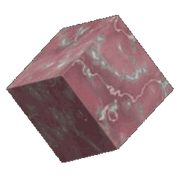
Куб
Составлен из шести квадратов. Каждая вершина куба является вершиной трех квадратов. Сумма плоских углов равна 300⁰
B
B,
A
A,
C
D
D,

Slide 15
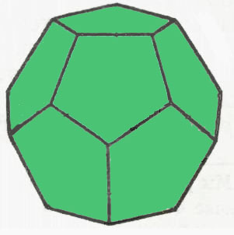
Правильный додекаэдр
Составлен из двенадцати правильных пятиугольников. Каждая вершина додекаэдра является вершиной трех правильных пятиугольников. Следовательно, сумма плоских углов при каждой вершине равна 324⁰

Slide 16
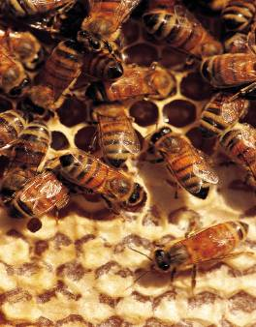
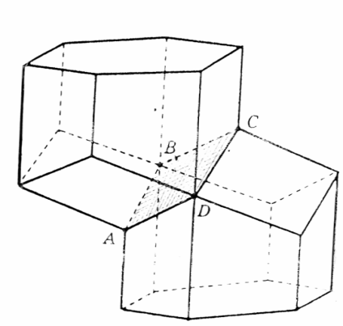
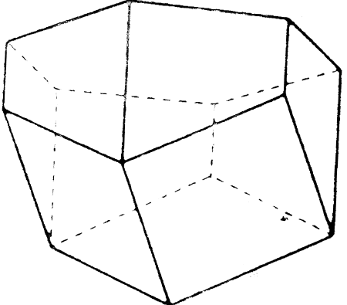
Немного биологии
Пчелы – удивительные создания. Если разрезать пчелиные соты плоскостью, то станет видна сеть равных друг другу правильных шестиугольников. Из правильных многоугольников с одинаковой площадью наименьший периметр именно у правильных шестиугольников. Стало быть, мудрые пчелы экономят воск и время для постройки сот. На рисунке 1 изображена пчелиная ячейка в общем виде. На рисунке 2 можно увидеть, как соприкасаются ячейки в улье: их общая часть является ромбом.

Slide 17
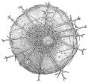
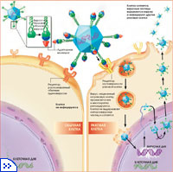
Создания природы красивы и симметричны. Это неотделимое свойство природной гармонии. Здесь мы видим и одноклеточные организмы – феодарии, форма которых точно передает икосаэдр. Из всех многогранников с тем же числом граней именно икосаэдр имеет наибольший объём при наименьшей площади поверхности. Это свойство помогает морскому организму преодолевать давление водной толщи. Интересно и то, что именно икосаэдр оказался в центре внимания биологов в их спорах относительно формы вирусов. Геометрические свойства икосаэдра позволяют экономить генетическую информацию.
Феодария
Вирусы

Slide 18
«Красота и сложность многогранников» Сам себе мастер

Slide 19
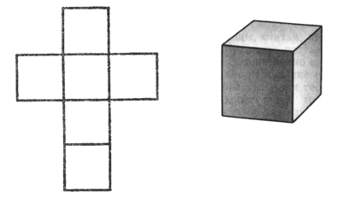
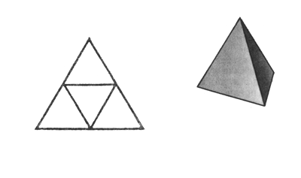
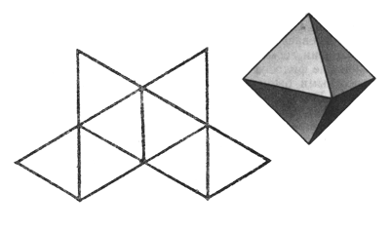
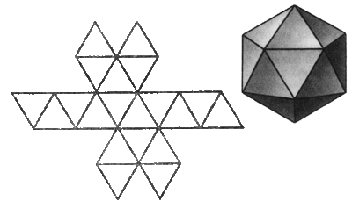
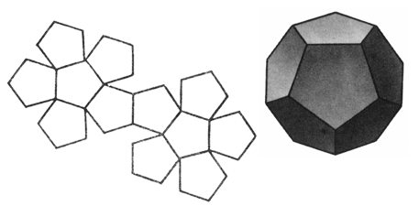

Slide 20
Кроссворд по теме "Многогранники"
 |  |  |  |  |  | 1 |  | 2 |  | 3 |  |  |  |  | 4
 |  |  |  |  | 5
 |  |  |  | 6 |  |  |  |  | 7 |  |  |  |  |  | 8
 | 9
10 |  |  |  |  |  |  |  |  | 11
 |  | 12

Slide 21
 |  |  |  |  |  | 1 |  |  |  | 3. |  |  |  |  | 4
 |  |  |  |  |  | п | 2. | г | р | а | н | и |  |  | б
 |  |  |  |  |  | и |  |  |  | п |  |  |  |  | о
 |  |  |  | 5. | т | р | е | у | г | о | л | ь | н | и | к
 |  |  |  | 6. |  | а |  |  |  | ф |  |  |  |  | о
 | 9. |  |  | п |  | м |  | 7. | р | е | б | р | о | 8. | в | ы | с | о | т | а
10. | в |  |  | р |  | и |  |  |  | м |  |  |  |  | о
т | е | т | р | а | э | д | р | 11 | р | а | в | н | о | б | е | д | р | е | н | н | ы | й
 | р |  |  | в |  | а
 | ш |  |  | и
 | и |  |  | л
 | н |  |  | ь
 | а |  |  | н
 | 12 | т | р | а | п | е | ц | и | я
 |  |  |  | я

Slide 22
Домашнее задание

Slide 23
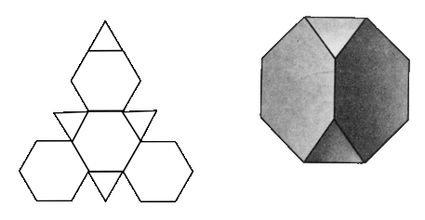
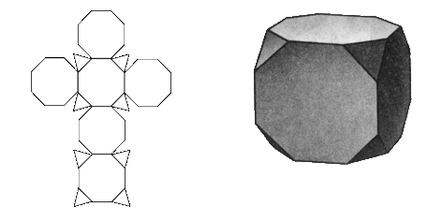
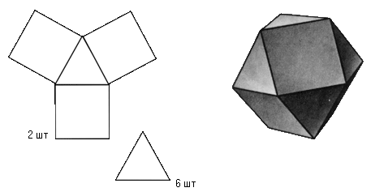
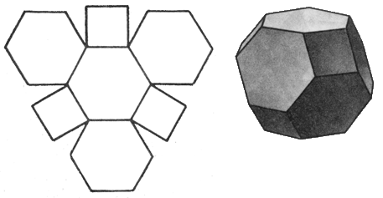

Slide 24
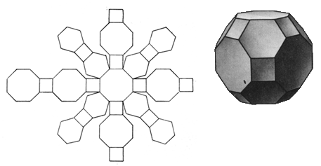
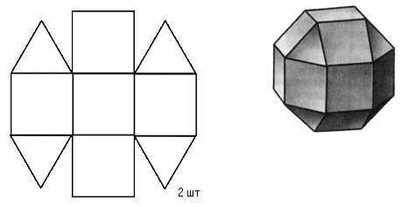

Slide 25
Спасибо за внимание

